Slide 1
چگونگی حل مسئله
عموما برای حل مسائل نمی توان راه حل عمومی ارائه داد.
برای حل یک مسئله از شیوه ها و رهیافتهای خاصی باید استفاده کرد که بستگی به ابتکار، خلاقیت، و تجربه هر شخص دارد.

Slide 2
انتخاب روش مناسب
برای انتخاب روش مناسب جهت حل مسئله می توان عوامل زیر را در نظر گرفت:
شناخت دقیق مسئله
طرح نقشه حل مسئله
آنالیز (تحلیل) کردن مسئله

Slide 3
۱. شناخت مسئله
عواملی که باید بررسی شوند:
داده ها: ورودی و سایر اطلاعات
مجهولات: مقادیری که در جستجوی آن هستیم
ارتباط بین داده و مجهولات: رابطه منطقی که توسط آن می توان از داده به مجهولات رسید.

Slide 4
مثال (۱)
فرض کنید می خواهیم میانگین دو عدد ۱۰ و ۲۰ را بدست آوریم:
داده ها:‌ ۱۰ و ۲۰
مجهول: میانگین ۱۰ و ۲۰
ارتباط بین داده‌ها و مجهول: فرمول میانگین دو عدد یعنی جمع آنها تقسیم بر ۲

Slide 5
طرح نقشه حل مسئله
انسان برای حل مسئله به دو صورت:
منطقی (الگوریتمی)
غیر منطقی (غیر الگوریتمی): از تفکر جانبی استفاده می شود که روش ساده را انتخاب می کند.

Slide 6
مثال (۲)
۲۰ شطرنج باز در مسابقه یک حذفی(بازنده از دو مسابقه حذف می شود) شرکت دارند. معین کنید در این دوره از مسابقات چند بازی انجام گرفته است؟
داده ها:‌ ۲۰ شطرنج باز و یک حذفی بودن مسابقات
مجهول: تعداد بازی های انجام شده
ارتباط بین داده‌ها و مجهول: پیدا کردن راه حل

Slide 7
حل به روش منطقی (شطرنج)
Player : 20
Hand1 : 20 / 2 = 10
Hand2: 10 / 2 = 5
Hand3: 5 / 2 = |2.5| = 2 ::rem 1
Hand4: 2 / 2 = 1
Hand5: rem 1 with 1 = winner
Games: 10 + 5 + 2 + 1 + 1

Slide 8
تحلیل راه حل مسئله
بررسی، تجزیه راه حل و در نهایت تعمیم دادن آن است.

Slide 9
تعریف الگوریتم
به مجموعه ای از دستورالعمل‌ها که مراحل مختلف کاری(حل مسئله) را به زبان دقیق و با جزئیات کافی بیان کرده و در آن ترتیب مراحل و خاتمه پذیر بودن عملیات کاملا مشخص باشد الگوریتم می گویند.
انسان یا ماشین می تواند الگوریتم را اجرا کند که به آن مجری الگوریتم می گویند

Slide 10
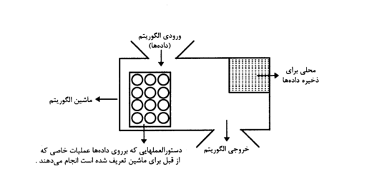
الگوریتم از دید ماشین
اگر الگوریتم رو به عنوان یک ماشین فرض کنیم، الگوریتم، یک ماشین ساده است که قابلیت های زیر را دارد:
دریافت یک یا چند داده به عنوان ورودی
ارسال یک یا چند مقدار به عنوان خروجی
انجام عملیات مقایسه بین دو داده
ذخیره داده‌ها و اطلاعاتی در قسمتی از ماشین
انجام عملیات ریاضی خاص (از قبل جمع و ضرب و ...)

Slide 11
تفکر الگوریتمی
در مورد هر مسئله ای شیوه منطقی در حل آن، الگوریتمیک فکر کردن درباره آن مسئله است.
برای حل مسئله باید مدل خاصی ریاضی ایجاد کنید و آن را در قالب یک فرمول ریاضی بیان کنید
به صورت کلی برای حل یک مسئله باید برای آن یک مدل ریاضی خاص ایجاد و در قالب فرمول ریاضی بیان کرد.

Slide 12

مفاهیم پایه ریاضی
N = {1, 2, 3, …}
مجموعه اعداد طبیعی
I = {…, -3, -2, -1, 0, 1, 2, 3, …}
مجموعه اعداد صحیح
مجموعه اعداد گویا

Slide 13
تابع (Function)
تابع یک مفهوم ریاضی است که رابطه بین دو مجموعه را نمایش می‌دهد.
{(1, 2), (2, 4), (3, 6), (4, 8), (5, 10)}
f(x) = 2x

